Slide 1
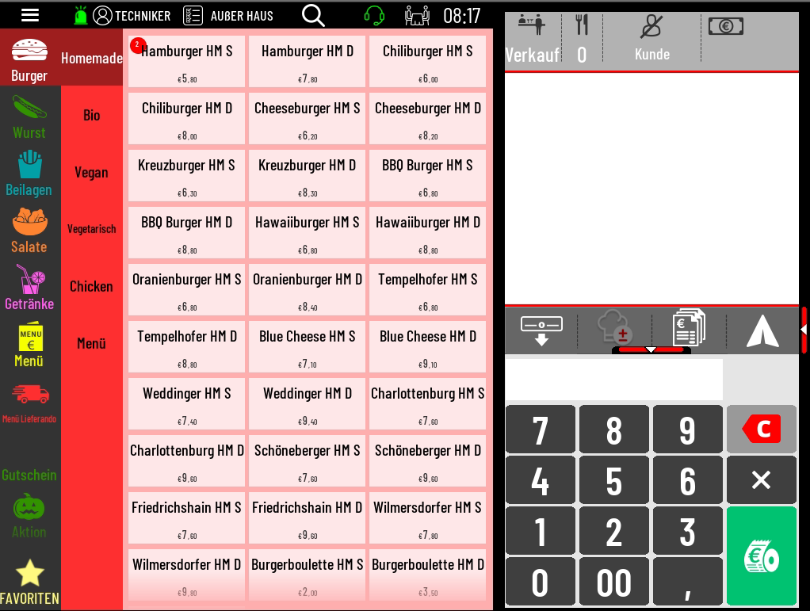

Warengruppe anlegen
1. Burgermenü/Menü öffnen.
1

Slide 2
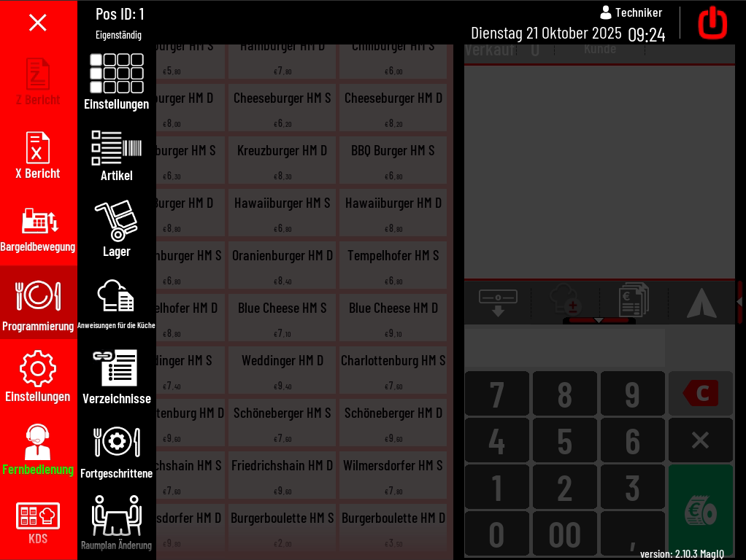
Warengruppe anlegen
2. Programmierung auswählen.
3. Einstellungen auswählen.
3
2

Slide 3
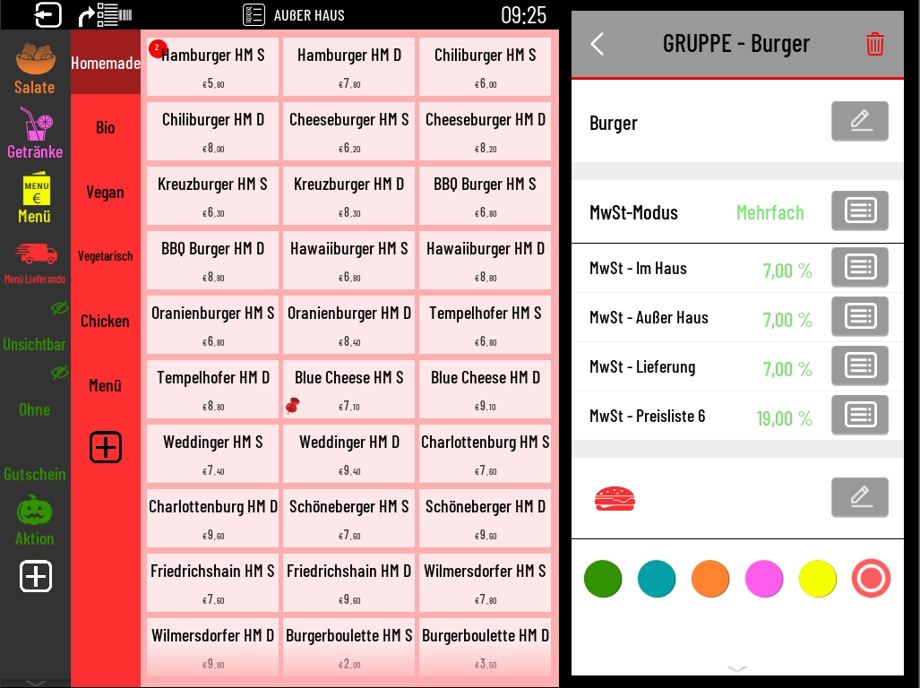
Warengruppe anlegen
4. In der grauen/schwarzen Spalte bis nach ganz unten scrollen bis das weiße + Symbol erscheint.
5. Auf das + Symbol tippen, um eine neue Warengruppe zu erstellen.
Es wird direkt eine neue „Gruppe x“ erstellt.
1
4
5

Slide 4
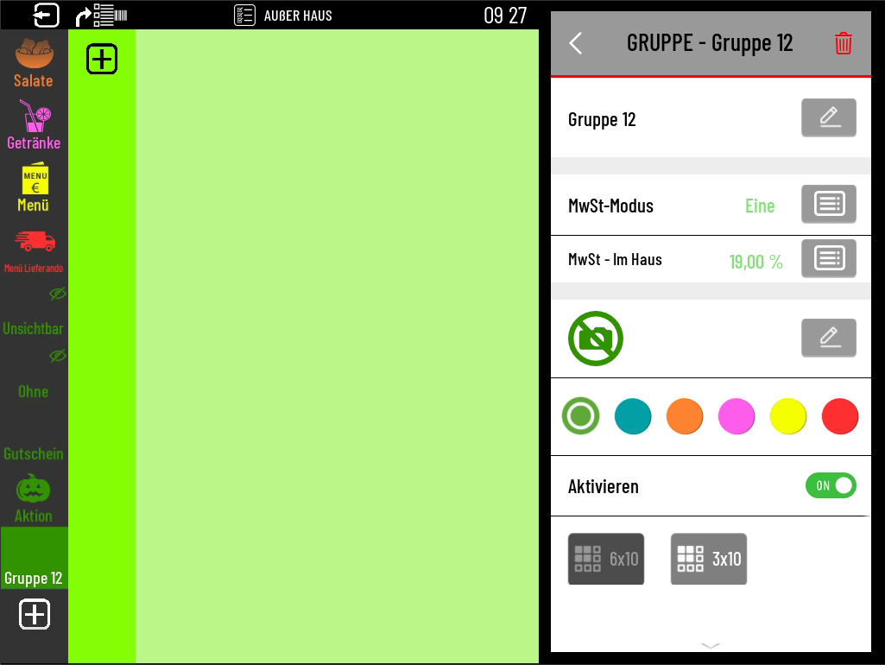
Warengruppe anlegen
6
6. Hier sind alle Einstellungen um die Warengruppe zu bearbeiten.
7. Warengruppennamen ändern.
8. MwSt. Modus ändern.
9. Bild der Warengruppe ändern.
1
7
8
9

Slide 5
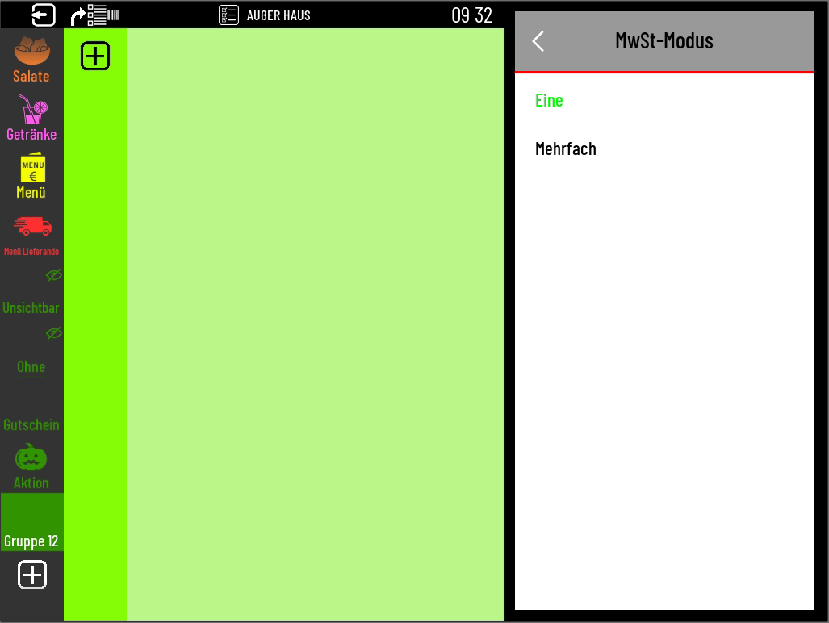
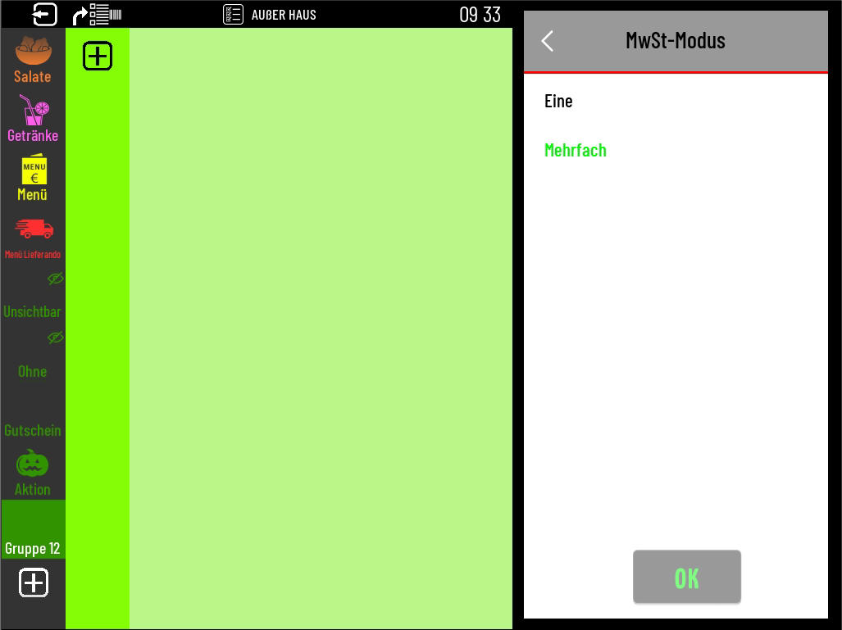
Warengruppe anlegen
8. MwSt. Modus ändern.
8.1 Auf Mehrfach ändern.
8.2 Mit OK bestätigen.
1
8.1
8.2

Slide 6
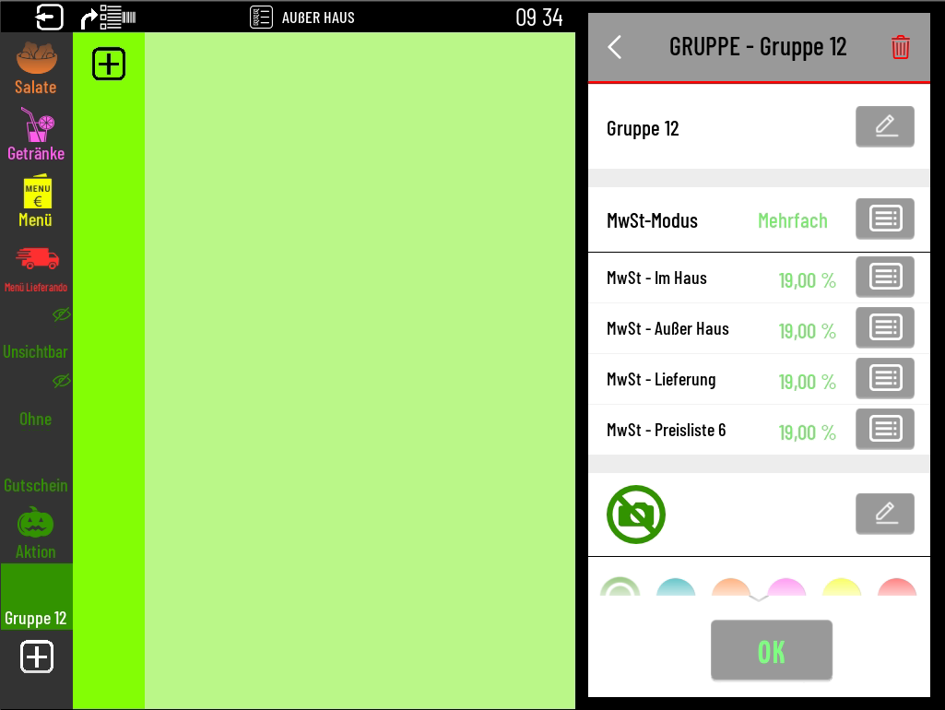
Warengruppe anlegen
8.3 Steuern anpassen/ändern.
1
8.3

Slide 7
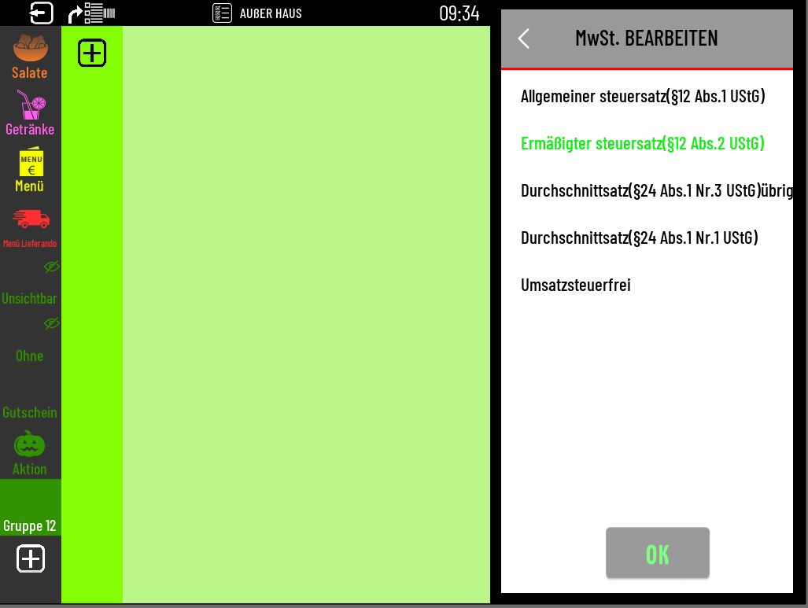
Warengruppe anlegen
8.4 Steuern auf 7% ändern Falls es sich um Speisen handelt.
8.5 Mit OK bestätigen.
1
8.4

Slide 8
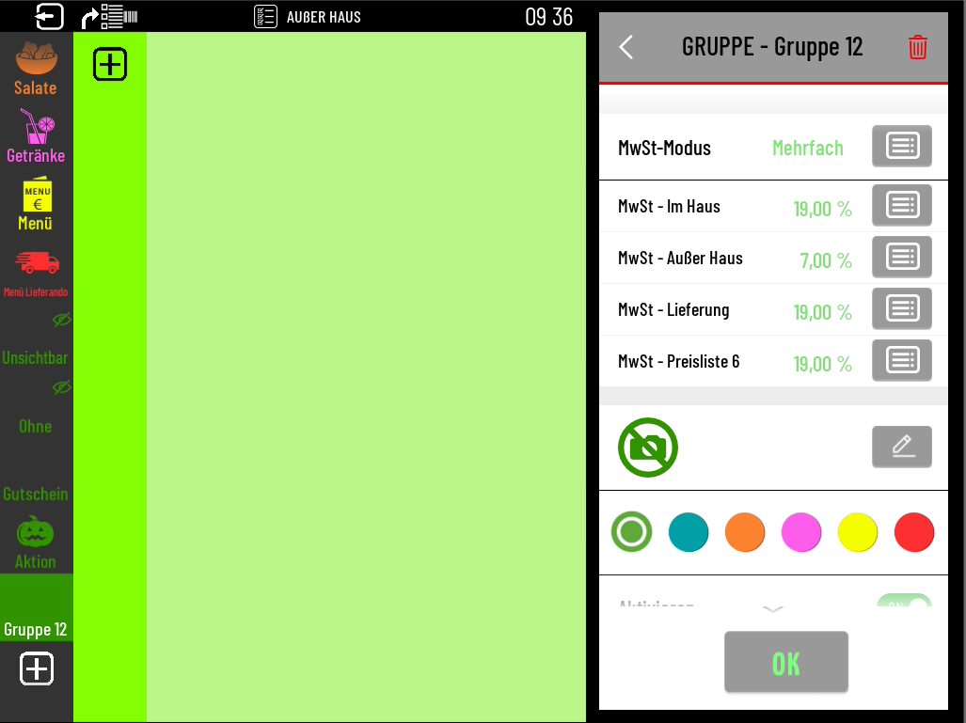
Warengruppe anlegen
9. Warengruppen Bild ändern.
1
9

Slide 9
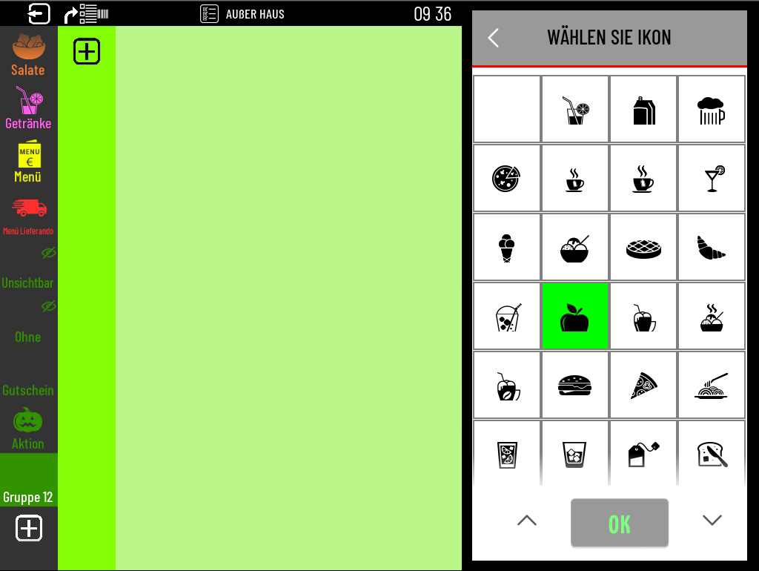
Warengruppe anlegen
9.1 Warengruppen Bild auswählen.
9.2 Mit OK bestätigen.
1
9.2
9.3

Slide 10
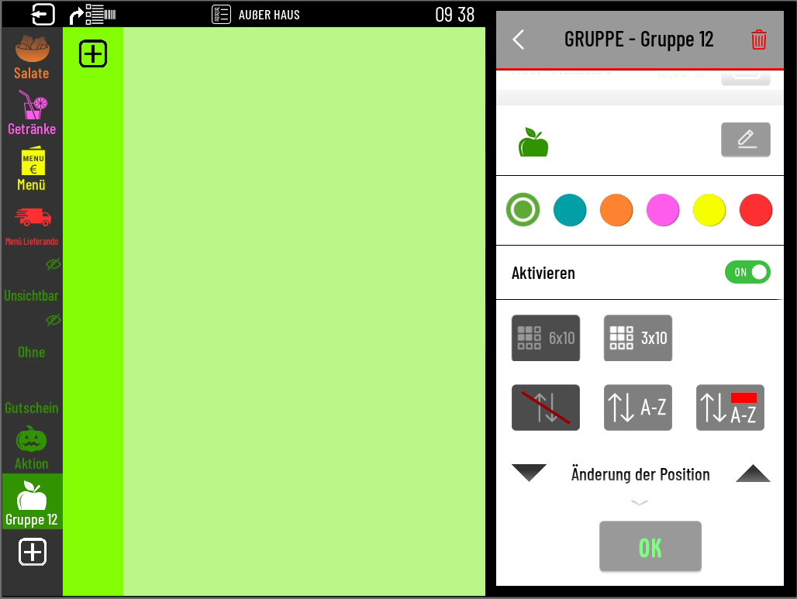
Warengruppe anlegen
10. Farbe der Warengruppe ändern.
11. Anzahl der Artikel pro Spalte.
12. Sortierung der Artikel innerhalb der Warengruppe.
1
10
11
12

Slide 11
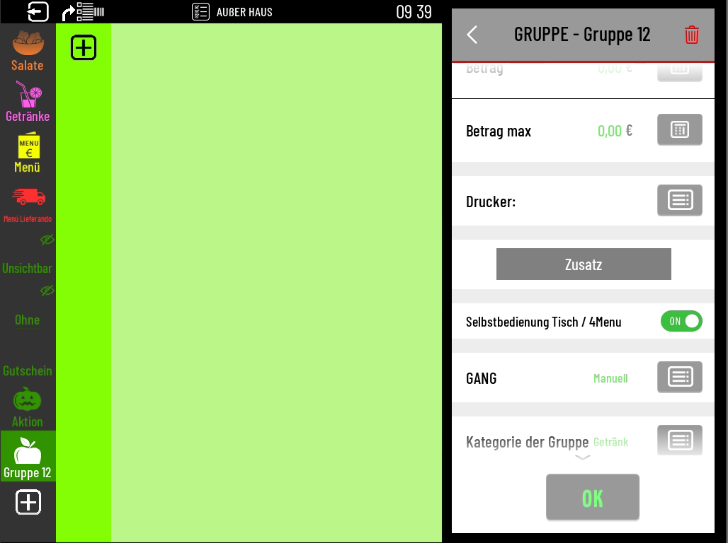
Warengruppe anlegen
13. Drucker zuordnen.
14. Zusätze für die gesamte Warengruppe erstellen.
1
13
14

Slide 12
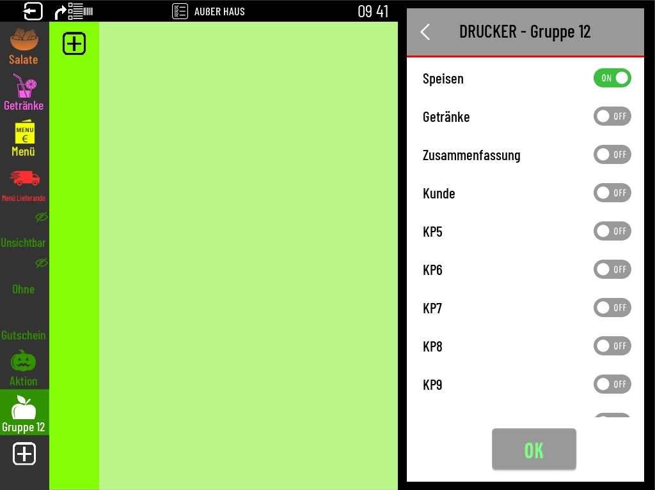
Warengruppe anlegen
13.1 Gewünschten Drucker auf ON stellen, wo ein Bestellbeleg ausgedruckt werden soll.
13.2 Mit OK die Auswahl bestätigen.
1
13.1
13.2

Slide 13
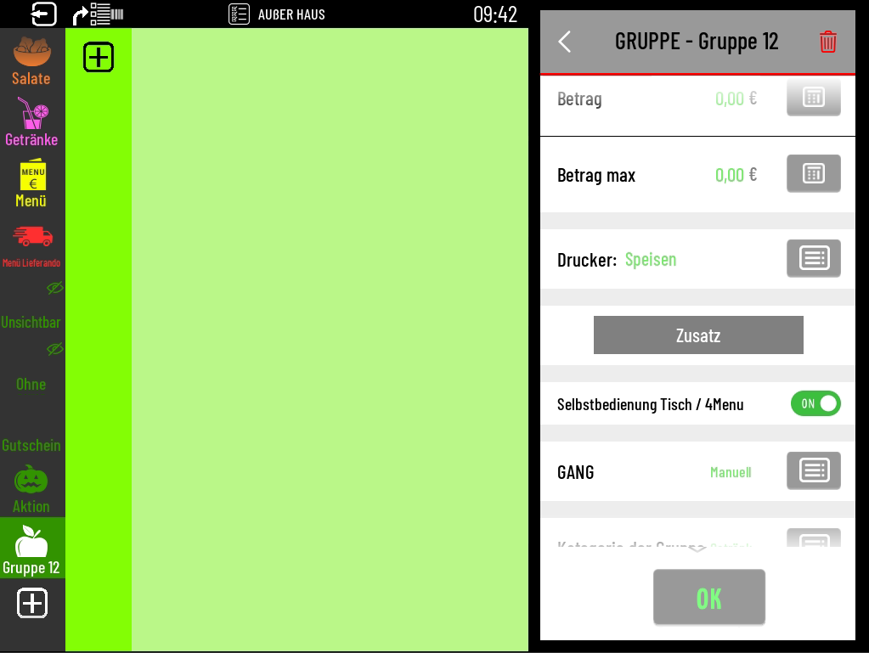
Warengruppe anlegen
14. Mit OK das erstellen der Warengruppe abschließen.
1
14

